Slide 1








La concentration des médias : Le Cas du Groupe TF1
Capital Flottant
48,9 %
7,2 %
43,9 %
Salariés
La Télévision face à la mondialisation

Slide 2







La concentration des médias : Le cas france tv
État Français
100%
La Télévision face à la mondialisation

Slide 3






La concentration des médias : Le cas du Groupe CANAL+
100%
La Télévision face à la mondialisation

Slide 4







La concentration des médias : Le cas du Groupe M6
7,24%
Salariés
48,26 %
0,81 %
La Télévision face à la mondialisation

Slide 5








La concentration des médias : Le Cas Arte
50%
Arte Deutschland TV GmbH (50%)
50%
Arte – La Sept France (50%)
45%
25%
50%
50%
France
Belgique
Allemagne
La Télévision face à la mondialisation

Slide 6

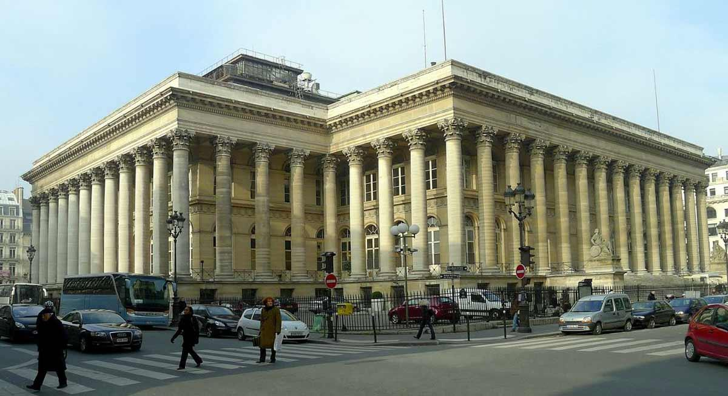

La concentration des médias : Le cas du Groupe NRJ12
100%
Bourse de Paris
La Télévision face à la mondialisation

Slide 7



La concentration des médias : Le cas LCP/ Public Sénat
50 %
50%
La Chaîne Parlementaire
La Télévision face à la mondialisation

Slide 8







La concentration des médias : Le cas du Group NextRadio TV
100%
100%
100%
La Télévision face à la mondialisation

